Slide 1

Wymogi związane z równością płci w Horyzoncie Europa
Włączanie wymiaru płci w treści badań i innowacji
dr Monika Ryndzionek Krajowy Punkt Kontaktowy NCBR
Warszawa, 23 czerwca 2023

Slide 2

Plan spotkania
Wymogi Komisji Europejskiej w Horyzoncie Europa
Czym jest Gender Based Analysis+ i do czego jej potrzebujemy?
Kluczowe pojęcia
Od czego zacząć? Gender Negative Flag
Na co zwrócić uwagę przygotowując wniosek?
Analiza wstępna
GBA+ Krok po kroku
Kilka interesujących case studies
Informacje dodatkowe
Sesja Q&A

Slide 3
Wymogi Komisji Europejskiej w Horyzoncie Europa

Slide 4
Równość płci jako trwały element polityki UE w obszarze badań i innowacji
Równość płci to fundamentalna wartość Unii Europejskiej i uniwersalne prawo człowieka.
Równość płci sprzyja poprawie warunków pracy, przyciąganiu i zatrzymywaniu talentów.
Równość płci zwiększa adekwatność i wpływ społeczny badań i innowacji.

Slide 5
Jak KE uwzględniła kwestie dotyczące równości płci w PR HE?
Wprowadzenie dla projektów z terminem zamknięcia w 2022 r. konieczności posiadania Planu Równości Płci (GEP), co stało się kryterium kwalifikowalności.
Traktowanie wymiaru płci (gender & sex) jako integralnej części badań i innowacji – wymogu branego pod uwagę w ramach kryterium doskonałości.
Uznanie równowagi płci w zespołach badawczych za kryterium uwzględniane przy tworzeniu rankingu wniosków (w przypadku wniosków z równą liczbą punktów).
Obranie sobie na cel osiągnięcie pułapu 50% kobiet w radach, grupach ekspertów i komisjach oceniających związanych z programem HE.

Slide 6



Kwalifikowalność: Plan Równości Płci
Doskonałość: włączenie wymiaru płci w B&I
Ranking: równowaga płci w zespołach

Slide 7
Jaka jest różnica między wymiarem płci (gender dimension) a równowagą płci (gender balance) w badaniach?
Równowaga płci to równowaga między kobietami i mężczyznami w zespołach badawczych, które będą realizować projekt.
Projekty programu „Horyzont Europa” powinny mieć na celu zapewnienie równego, 50/50 udziału zarówno mężczyzn, jak i kobiet w zespołach i na stanowiskach kierowniczych.
W programie „Horyzont Europa” równowaga płci wśród naukowców jest kryterium rankingu wniosków o takich samych wynikach oceny.
Wymiar płci implikuje analizę i uwzględnienie ewentualnych różnic między chłopcami i dziewczętami lub mężczyznami i kobietami (cechy biologiczne oraz cechy społeczne i kulturowe) w treści projektu B+I.
Włączenie wymiaru płci jest obecnie obowiązkowym wymogiem we wszystkich projektach badawczych i innowacyjnych w ramach programu „Horyzont Europa”, chyba że w danym temacie wyraźnie określono inaczej.

Slide 8
Jak możemy zająć się wymiarem płci w projekcie badawczym?
We wzorze wniosku wnioskodawcy są proszeni o opisanie, w jaki sposób wymiar płci jest uwzględniony w treści projektu.
Jeżeli wnioskodawcy nie uważają, że wymiar płci jest istotny w ich projekcie, powinni przedstawić solidne uzasadnienie, które zostanie wzięte pod uwagę podczas oceny wniosku, m.in. z odpowiednimi odniesieniami do publikacji naukowych.
Włączenie zmiennej płci/gender w całym cyklu badań naukowych i innowacji, od ustalania priorytetów badawczych, poprzez definiowanie pojęć, formułowanie pytań badawczych, opracowywanie metodologii, gromadzenie i analizowanie danych z podziałem na płeć, po ocenę i raportowanie wyników i przenoszenie ich na rynki w postaci produktów i innowacji, które przyniosą korzyści wszystkim obywatelom i będą promować równość płci.

Slide 9
Czym jest Gender Based Analysis i do czego jej potrzebujemy?

Slide 10

Film na start:
Gender-Based Analysis + : What is it and Why?

Slide 11
Analiza pod kątem płci – założenia i rezultaty badań
Coraz więcej badań pokazuje, że nieuwzględnianie analizy płci negatywnie odbija się na jakości, powtarzalności i rozliczalności badań i innowacji.
W wielu dziedzinach ważne jest sprawdzenie, czy wyniki badań mogą mieć różny wpływ na kobiety i mężczyzn.
Na przykład:
Dlaczego w pandemii COVID-19 obserwujemy różnice między kobietami i mężczyznami pod względem liczby zakażeń i śmiertelności?
Czy ma sens badanie chorób układu krążenia prowadzone tylko na samcach zwierząt i na mężczyznach, a osteoporozy tylko na kobietach?

Slide 12
Inne interesujące pytania
Czy wiesz, że feromony wydzielane przez eksperymentujących mężczyzn, ale nie kobiety, wywołują u myszy laboratoryjnych reakcję na stres wystarczającą do wywołania ulgi w bólu?
Czy wiesz, że wiele aspektów opodatkowania ma istotny wpływ na nierówności społeczno-ekonomiczne związane z płcią, ale podczas opracowywania przepisów podatkowych decydenci wciąż rzadko biorą pod uwagę nierówności płci?
Czy ma sens projektowanie wyposażenia bezpieczeństwa samochodu wyłącznie w oparciu o standardy męskiego ciała?
Czy wiesz, że prawie 3/4 internautek na całym świecie doświadczyło jakiejś formy cyberprzemocy?
Dlaczego badania dotyczące podróży, a co za tym idzie analizy mobilności i planowania transportu, nie doceniają podróży wykonywanych w ramach pracy opiekuńczej, które są podejmowane głównie przez kobiety?
Czy etyczne jest opracowywanie produktów sztucznej inteligencji, które mogą rozpowszechniać uprzedzenia płciowe i rasowe z powodu braku różnorodności danych wykorzystywanych do uczenia sztucznej inteligencji?
Czy wiesz, że zmiany klimatyczne wpływają na determinację płci w wielu gatunkach morskich i że niektóre populacje są obecnie przez to zagrożone wyginięciem?

Slide 13
Korzyści z włączania wymiaru płci w badaniach i innowacjach
dodana wartość do badań i innowacji pod względem doskonałości, kreatywności, dyscypliny, odtwarzalności i możliwości biznesowych,
pomaga naukowcom i innowatorom kwestionować normy i stereotypy dotyczące płci oraz ponownie przemyśleć standardy i modele referencyjne,
prowadzi do dogłębnego zrozumienia potrzeb, zachowań i postaw wszystkich ludzi,
przyczynia się do produkcji towarów i usług lepiej dostosowanych do nowych rynków,
ma kluczowe znaczenie dla zapewnienia wiodącej pozycji Europy w dziedzinie nauki i technologii oraz wspierania zrównoważonego rozwoju sprzyjającego włączeniu społecznemu.

Slide 14
Kluczowe pojęcia

Slide 15
Płeć biologiczna (z ang. sex)
Jest determinowana przez kilka cech biologicznych, zgodnie z funkcjami, które wynikają z cech chromosomalnych, hormonalnych, narządów rozrodczych lub czynników środowiskowych, które wpływają na ekspresję cech fenotypowych (morfologii) w organizmach rozmnażających się płciowo.
U ludzi płeć odnosi się do biologicznych atrybutów, które odróżniają mężczyznę, kobietę lub interpłciowość.
U organizmów innych niż człowiek płeć odnosi się do cech biologicznych, które odróżniają samca, samicę lub hermafrodytę.
W badaniach inżynieryjnych i projektowania produktów płeć obejmuje cechy anatomiczne i fizjologiczne, które mogą wpływać na projektowanie produktów, systemów i procesów.
Różnice płci mogą mieć znaczenie w przypadku wielu projektów badawczo-innowacyjnych.

Slide 16
Płeć społeczno-kulturowa (z ang. gender)
Odnosi się do socjokulturowych norm, tożsamości i relacji, które kategoryzują ludzi, porządkują społeczeństwa i organizacje oraz kształtują zachowania, produkty, technologie, środowiska i wiedzę.
Postawy i zachowania związane z płcią są złożone i zmieniają się w czasie i miejscu, wraz ze zmianą norm i wartości kulturowych.
To, w jaki sposób mówimy, nasze maniery, rzeczy, których używamy i nasze zachowania, wszystko wskazuje na to, kim jesteśmy i ustanawia zasady interakcji.
Płeć jest zasadą organizacyjną, która porządkuje zachowania, postawy, wygląd fizyczny i nawyki.

Slide 17
Trzy powiązane wymiary płci społeczno-kulturowej
normy płci (społeczno-kulturowe oczekiwania co do tego, co jest odpowiednie dla kobiet, mężczyzn lub osób zróżnicowanych pod względem płci, często opierając się na stereotypach płci),
tożsamości płciowe (jak jednostki lub grupy postrzegają i prezentują się w relacji do norm płci, z najczęściej używanymi kategoriami, w tym: kobieta, mężczyzna i osoby niebinarne lub zróżnicowane pod względem płci),
relacje płci (w jaki sposób płeć biologiczna i społeczno-kulturowa kształtują interakcje społeczne w rodzinach, szkołach, miejscach pracy i miejscach publicznych, często obejmujące relacje władzy).
Jako taka, płeć może być ważnym aspektem badań i projektowania.

Slide 19
Intersekcjonalność
Opisuje nakładające się lub przecinające się kategorie, takie jak płeć, pochodzenie etniczne/rasowe, wiek, status społeczno-ekonomiczny, orientacja seksualna i położenie geograficzne, które składają się na określenie tożsamości i doświadczeń jednostek.
Badacze i innowatorzy nie powinni rozważać płci w izolacji od innych zmiennych.
Tożsamości płciowe, normy i relacje zarówno kształtują, jak i są kształtowane przez inne atrybuty społeczne.

Slide 20
Od czego zacząć?
Gender Negative Flag

Slide 21




Slide 22





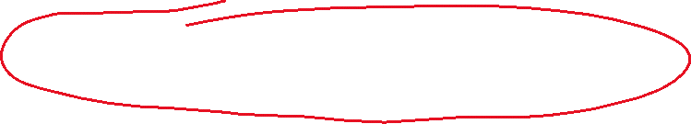


Slide 23
Na co zwrócić uwagę przygotowując wniosek?
Analiza wstępna

Slide 24
Zastanów się, dlaczego płeć może mieć znaczenie w twoim projekcie
Zastanów się i przedstaw, w jaki sposób uwzględnienie wymiaru płci zapewni wartość dodaną w postaci:
kreatywności,
doskonałości,
zwrotu z inwestycji, zarówno z perspektywy publicznej, jak i prywatnej.

Slide 25
Zastanów się nad tworzeniem nowej wiedzy na temat płci
Zastanów się, co jest już znane w twojej dziedzinie w zakresie wymiaru płci (np. jaka istnieje literatura naukowa na ten temat) i określ, czego brakuje.
W wielu obszarach nadal istnieje potrzeba generowania wiedzy na temat płci.

Slide 26
Uwzględnij aspekty płci w ramach podejścia multidyscyplinarnego
Rozważanie kwestii płci biologicznej i płci społeczno-kulturowej w odniesieniu do zdrowia, transportu, energii, bezpieczeństwa itp. to świetna okazja do wspierania współpracy między naukowcami posiadającymi wiedzę na temat płci z różnych dziedzin.
To pomaga koncepcjom naukowym przekraczać granice dziedzin naukowych i zachęca do ewolucji metod badawczych.

Slide 27
Rozważ kategorie/czynniki społeczne przecinające się z płcią
Sposób sformułowania problemu badawczego określi, które przecinające się zmienne są istotne dla analizy.
Badania przekrojowe powinny być zaprojektowane tak, aby naświetlić multiplikatywne skutki różnych, ale współzależnych kategorii i czynników.

Slide 28
GBA +
Krok po kroku

Slide 29
Metody ogólne GBA
Analizowanie płci biologicznej (metrykalnej)
Analizowanie płci społeczno-kulturowej
Podejście intersekcjonalne
Współtworzenie i badania partycypacyjne
Pytania o płeć biologiczną i społeczno-kulturową w ankietach

Slide 30
Krok 0. Czego dotyczy badanie?
Human
analiza płci biologicznej, s. 179
analiza płci społeczno-kulturowej, s. 181
ich wzajemne interakcje
intersekcjonalność, s. 184-187
Non-human
analiza płci biologicznej, s. 179

Slide 31
Krok 1. Analiza istniejących danych – gender norms
W jaki sposób problem, który ma rozwiązać realizacja twojego projektu, wpływa na kobiety, mężczyzn, chłopców i dziewczęta?
W każdym obszarze kobiety, mężczyźni, chłopcy i dziewczęta doświadczają życia inaczej lub podobnie w zależności od płci.
Na przykład, jeśli twój projekt dotyczy kwestii zmian klimatu w społeczności lokalnej, może się okazać, że kobiety i dziewczęta są nieproporcjonalnie dotknięte zmianami klimatycznymi w porównaniu z mężczyznami.

Slide 32
Przykład
Zmiana klimatu ma znaczący wpływ na zapewnienie gospodarstwom domowym dostępu do wody, żywności i paliwa, a są to czynności, za które zwykle odpowiadają kobiety i dziewczęta;
W porównaniu z chłopcami dziewczęta jako pierwsze porzucają szkołę, aby pomóc matkom w zdobyciu żywności i wody;
Brak ekonomicznego upodmiotowienia kobiet oznacza, że kobiety mają mniej oszczędności i środków na utrzymanie w porównaniu z mężczyznami w okresach suszy i opadów, a najuboższe kobiety ze zmarginalizowanych mniejszości etnicznych mają jeszcze mniejszy dostęp do zasobów.
Kobiety, dziewczęta i chłopcy będą rzadziej niż mężczyźni migrować i opuszczać lokalną społeczność dotkniętą zmianami klimatycznymi z powodu obowiązków opiekuńczych (opieka nad dziećmi, osobami starszymi i chorymi członkami rodziny).
W związku z tym, jeśli twój projekt obejmuje warsztaty na poziomie społeczności, w celu omówienia strategii przystosowania się do zmian klimatu, kobiety i dziewczęta powinny zostać włączone do dyskusji, ponieważ mają własne punkty widzenia, potrzeby i zainteresowania.

Slide 33
Krok 2. Analiza istniejących danych – gender identity
W jaki sposób inne czynniki tożsamościowe kobiet, mężczyzn, chłopców i dziewcząt wpływają na doświadczanie przez nie/nich problemu?
Kroki 1 i 2 można wykonać łącznie (tj. połączyć w jedną odpowiedź), biorąc pod uwagę, że inne czynniki tożsamości (takie jak rasa, religia i wiek) przecinają się z płcią i wpływają na doświadczenia kobiet, dziewcząt, mężczyzn i chłopców.
Jeśli jesteś zaangażowany w działania, które mogą zmienić życie ludzi, zaleca się również konsultacje, aby upewnić się, że projekty nie są oparte na błędnych założeniach.

Slide 34
Przykład
Czy istnieją jakieś kulturowe ograniczenia i wsparcie dla równego udziału kobiet i mężczyzn w określonych działaniach? Czy zidentyfikowano jakieś bariery uczestnictwa i zalecenia, jak im zaradzić? Przykłady działań już podejmowanych lub możliwych do podjęcia: prowadzenie ukierunkowanych warsztatów dla kobiet i/lub dziewcząt; prowadzenie działalności w określonych dniach/porach dnia; uzyskiwanie akceptacji od mężczyzn i/lub chłopców, liderów społeczności i tradycyjnych przywódców; zapewnienie opieki nad dziećmi w trakcie działań projektowych lub umożliwienie dzieciom udziału w zajęciach itp.

Slide 35

Krok 3. Konsultacje
Czy informacje zwrotne z konsultacji z kobietami i/lub dziewczętami ukształtowały koncepcję projektu? Jakie informacje zwrotne od grup docelowych uwzględniono w projekcie i w jaki sposób?
Jeśli jest taka potrzeba (na przykład materiały z analizy danych zastanych są niewystarczające), można zorganizować konsultacje z przedstawicielami grup, na które rozwiązania projektowe będą bezpośrednio oddziaływały.
Mogą to być badania ankietowe, wywiady, badania focusowe lub inne formy pozyskiwania informacji. Można włączyć do pracy nad GBA odpowiednio przygotowanych badaczy z nauk humanistycznych i społecznych.
ss. 189-190

Slide 36

Krok 4. Wnioski i implementacja
W jaki sposób implementujesz wyniki swojej analizy uwzględniającej płeć w planie projektu?
Ustalenia dotyczące różnych sposobów, w jakie różne grupy kobiet i dziewcząt oraz mężczyzn i chłopców doświadczają tego problemu powinny zostać włączone do projektu, na różnych etapach jego realizacji.
Przydatne narzędzie – Gender Impact Assessment

Slide 37
Przykład
Jeśli w GBA ustalono, że dziennikarki, napotykają bariery w dostępie do informacji i publikowania, a także seksizm w swoim miejscu pracy, możesz spróbować zająć się tym problemem w swoich działaniach projektowych.
Może to obejmować:
(1) włączenie modułu dotyczącego równouprawnienia płci do konferencji, szkolenia i/lub warsztatów;
(2) upewnienie się, że co najmniej 50% uczestników konferencji, szkolenia i/lub warsztatów to dziennikarki oraz zaproszenie prelegentek;
(3) organizowanie spotkań z wybitnymi dziennikarzami płci męskiej w celu informowania o problemach nierówności płci w dziennikarstwie i udzielanie wskazówek, jak stawić czoła temu wyzwaniu.

Slide 38
Kilka interesujących case studies

Slide 39
Badania nad odczuwaniem bólu

Slide 40
Sztuczna inteligencja – rozpoznawanie twarzy

Slide 41
Używanie nowoczesnych rozwiązań energetycznych

Slide 42
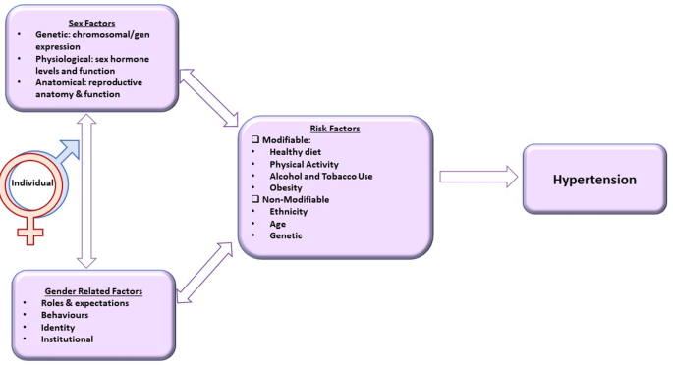
Badanie nadciśnienia

Slide 43
Na którym etapie badań można uwzględnić płeć?

Slide 44
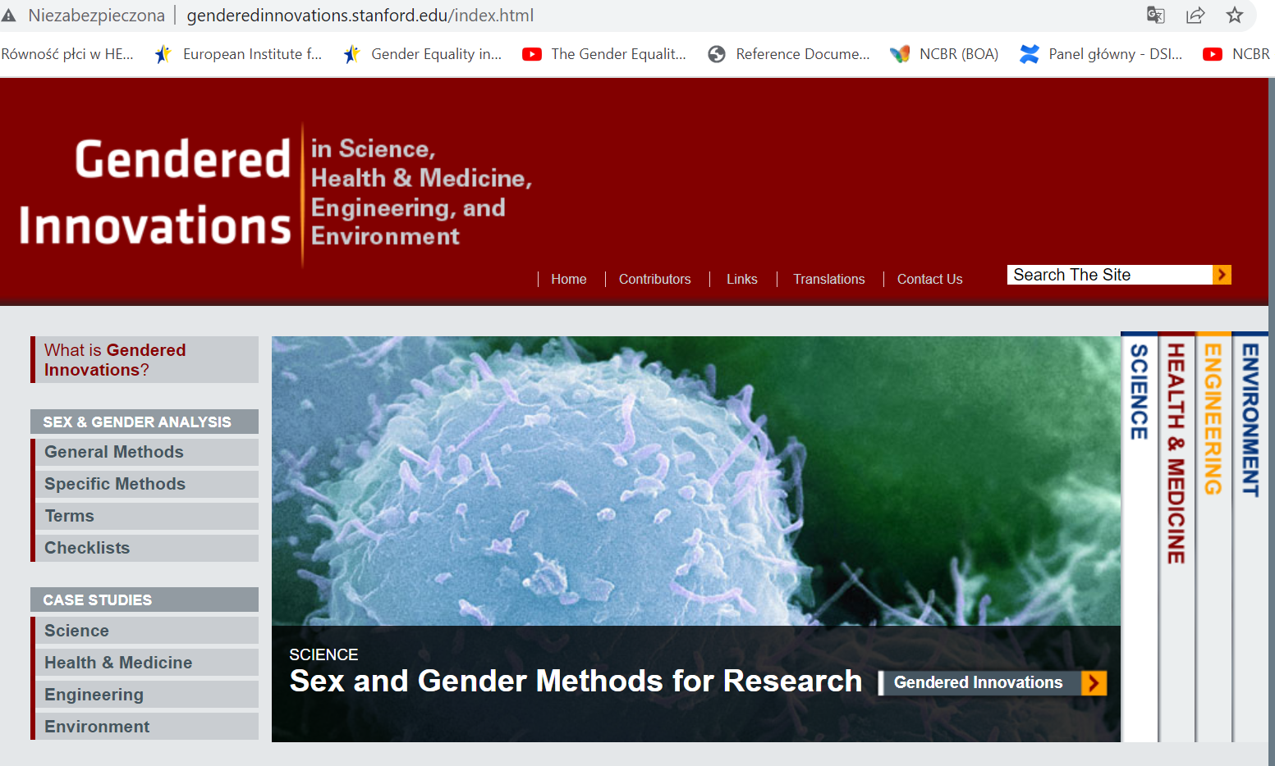
Ponowne przemyślenie priorytetów i rezultatów badań
Ponowne przemyślenie koncepcji i teorii
Formułowanie pytań badawczych z uwzględnieniem płci
Analizowanie, w jaki sposób płeć biologiczna i społeczno-kulturowa wchodzą w interakcje
Inżynieryjne procesy innowacyjne
Ponowne przemyślenie standardów i modeli referencyjnych
Ponowne przemyślenie języka i reprezentacji wizualnych

Slide 45

Metody charakterystyczne dla obszarów tematycznych
Zdrowie i biomedycyna, w tym badanie tkanek i komórek oraz badania na zwierzętach laboratoryjnych
Technologie informacyjne i komunikacyjne, w tym maszynowe uczenie się i robotyka społeczna
Zmiany klimatu, w tym analiza płci u gatunków hermafrodytycznych
Planowanie urbanistyczne/transport
Innowacje krytyczne wobec norm społecznych
ss. 195-239

Slide 46
Gdzie uwzględniać wymiar płci we wnioskach projektowych?

Slide 47
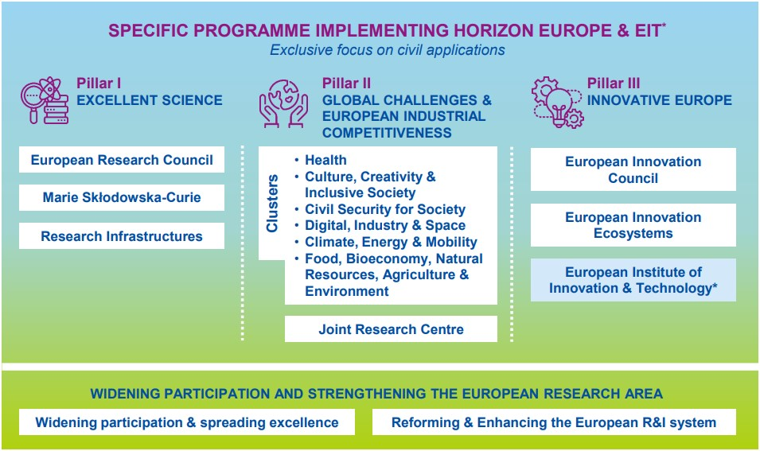

Slide 48
Filar 1
Work Programme 2023 dla konkursów ERC wskazuje, że beneficjenci muszą podjąć wszelkie środki w celu promowania równych szans kobiet i mężczyzn podczas realizacji projektu oraz dążyć do równowagi płci na wszystkich poziomach personelu przypisanego do realizacji projektu, w tym na szczeblu nadzorczym i kierowniczym.
Kierownicy projektów są zobowiązani określić i opisać znaczenie włączenia analizy płci do swoich badań.
Zaplanowane działania promujące równość szans, równowagę płci lub obejmujące wymiar płci badań można uznać za koszty kwalifikowalne projektu, jeżeli koszty te są niezbędne do realizacji działań.
Zawsze należy dokładnie sprawdzić, jakie wymagania stawiane są w poszczególnych konkursach i jak wyglądają dokumenty konkursowe w portalu F&T (zakładka: Topic conditions and documents).
W większości przypadków wymiar płci powinien być uwzględniony w części B wniosku, w opisie metodologii badań. Ale są też formularze aplikacyjne takie, jak HE CSA (Coordination and Support Actions, przykładowo w konkursie ERC Science Journalism Initiative), gdzie wymiar płci będzie uwzględniony w metodologii (kryterium 1.2), ale także w opisie potencjału uczestników i konsorcjum jako całości (kryterium 3.2), natomiast równowaga płci może być uwzględniona w tabeli „Researchers involved in the proposal”, jeśli tworzymy zespół badawczy.

Slide 49
Filar 2
We wnioskach dotyczących konkursów w klastrach 1-6 wymiar płci powinien być uwzględniony w części B wniosku, w kryterium 1 – doskonałość (C1 – Excellence), w opisie metodologii (Soundness of the proposed methodology, including (…) appropriate consideration of the gender dimension in research and innovation content). W tej części wniosku trzeba opisać, w jaki sposób wymiar płci jest uwzględniany w treści projektu.
Jeśli wnioskodawca uważa, że wymiar płci nie ma znaczenia w danym projekcie, obowiązkowo trzeba przygotować uzasadnienie.

Slide 50
Filar 3
W EIC Work Programme 2022 wyraźnie wskazuje, że w treści projektów badawczych należy wziąć pod uwagę wymiar płci.
W ramach EIC jest przygotowywany pilotażowy projekt opracowania indeksu płci i różnorodności w innowacjach, aby efektywnie gromadzić dane odnośnie płci i śledzić postępy w tym zakresie w europejskim ekosystemie innowacji UE.
Wnioskodawców zachęca się też do zachowania równowagi płci wśród liderów Work Packages w EIC Pathfinder i EIC Transition, poprzez wykorzystanie reprezentacji kobiet jako dodatkowego kryterium w przypadku równego wyniku oceny kilku wniosków przed ustaleniem ostatecznego rankingu.
We wnioskach EIC wymiar płci powinien być uwzględniony w kryterium doskonałości (Excellence), w zależności od konkretnego wniosku, w części dotyczącej:
a) celów (objectives), jak w EIC Pathfinder Open,
b) wiarygodności metodologii badań (plausibility of the methodology), jak w EIC Pathfinder Challenges,
c) metodologii (methodology), jak w EIC Transition Open and Challenges.

Slide 51
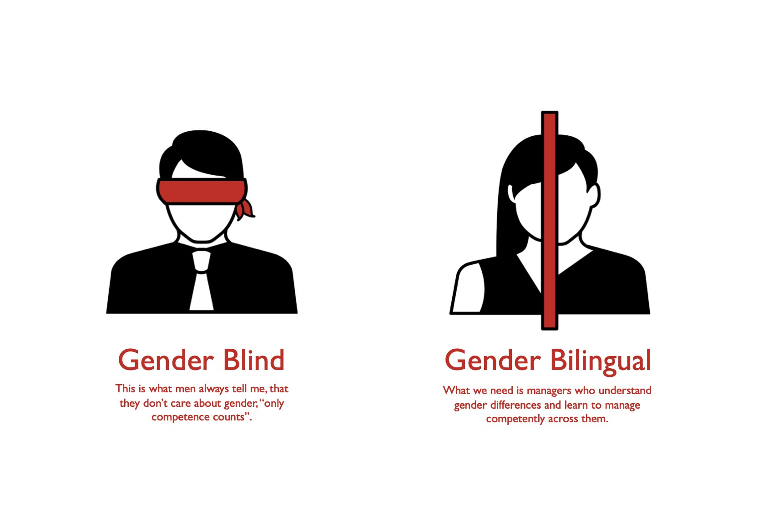
O czym pamiętać?
Tu nie ma jednej prawidłowej odpowiedzi
Uwzględnianie wymiaru płci jest trudne, bo na tym etapie tak naprawdę NIKT nie wie dokładnie, o co chodzi i jak to zrobić poprawnie, nawet ewaluatorzy (!)
Niewiele jest jak na razie „dobrych praktyk”
Trzeba pozbyć się „gender blindness”
Magiczne słowo – CONVINCING

Slide 52
Materiały do wykorzystania

Slide 53

Gendered Innovations 2: How inclusive analysis contributes to research and innovation
15 nowych case studies z Horyzontu2020
Udoskonalone metodologie integracji analizy opartej na płci oraz analizy przekrojowej w treści badań naukowych i innowacji
Rekomendacje w oparciu o badania naukowe dla Horyzontu Europa
Materiały podnoszące świadomość istnienia zjawisk związanych z płcią

Slide 54

Gendered Innovations in Science, Health & Medicine, Engeeneering, and Environment
https://genderedinnovations.stanford.edu/

Slide 55

IGAR TOOL. Recommendations for Integrating Gender Analysis into Research
http://igar-tool.gender-net.eu/en

Slide 56


https://eige.europa.eu/gender-mainstreaming/policy-areas

Slide 57
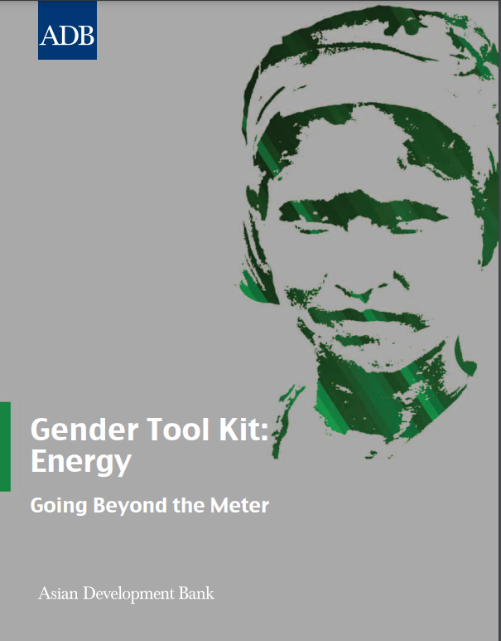
Przykład analizy tematycznej - ENERGIA
https://www.adb.org/sites/default/files/institutional-document/33650/files/gender-toolkit-energy.pdf

Slide 58
Przykład analizy tematycznej – MOBILNOŚĆ i TRANSPORT
https://thedocs.worldbank.org/en/doc/229591571411011551-0090022019/original/GenderGlobalRoadmapofAction.pdf

Slide 59
Newsletter Gender Equality News
Zapisz się do newslettera, w którym raz w miesiącu będziesz dostawał/a najważniejsze informacje na temat wdrażania GEP, włączania wymiaru płci w badaniach oraz równości płci w zespołach badawczych.
Korzyści dla Ciebie:
będziesz na bieżąco z aktualnymi informacjami z kraju i Europy na temat wdrażania zasad równości płci w nauce i jej otoczeniu społecznym,
otrzymasz pigułkę wiedzy o pojawiających się analizach i najciekawszych badaniach na temat równości płci,
pozostaniesz na bieżąco z ofertą NCBR związaną z tematyką równości – informacje o szkoleniach, warsztatach i publikacjach,
porady i informacje w pełni zgodne z wymogami Horyzontu Europa.
Formularz zapisu: https://forms.office.com/e/wP02f5aH2q

Slide 60



Dlaczego warto zostać Ekspertką/Ekspertem oceniającą/ym wnioski w Horyzoncie Europa?
Unikalne doświadczenie i możliwość poznania od kulis mechanizmu wyłaniania wniosków do finansowania
Możliwość nawiązania bardzo cennych kontaktów zawodowych
Niepowtarzalna okazja dołączenia do grona specjalistów aktywnych na arenie międzynarodowej
Doskonała praktyczna okazja pogłębienia wiedzy o tym, w jaki sposób przygotować i sporządzić wniosek projektowy, by osiągnąć sukces w aplikowaniu o finansowanie UE
Możliwość uczestniczenia w szkoleniach i spotkaniach adresowanych wyłącznie do ekspertów KE
Udział w ocenie wniosków to również:
Możliwość kształtowania unijnej polityki badawczo-rozwojowej i proinnowacyjnej
Dostęp do unikalnego know-how i wiedzy o nowościach w danych obszarach tematycznych
Atrakcyjne wynagrodzenie z Komisji Europejskiej
60

Slide 61
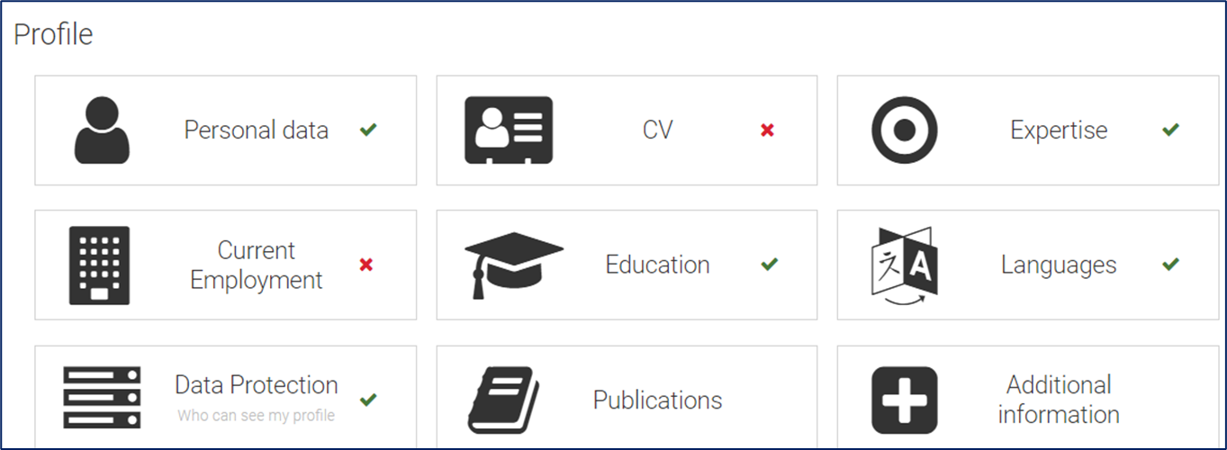
Jak zarejestrować się jako Ekspertka/Ekspert programu Horyzont Europa?
Załóż indywidualne konto na portalu Funding & tender opportunities;
Rejestruj się na stronie: Experts page;
Wejdź w zakładkę „My expert area” - uzupełnij swój profil Eksperta, podając
jak najwięcej informacji dotyczących Twoich wysokich kwalifikacji i doświadczenia
Twój profil trafił do bazy ekspertów
Rejestracja jako ekspert w bazie danych nie gwarantuje automatycznego wyboru do oceny wniosków projektowych. Komisja Europejska dobiera ekspertów według aktualnych potrzeb w kontekście prowadzonych naborów czy realizowanych projektów.
Więcej informacji: Working as an expert
61

Slide 62
Jeśli jesteś…
przedsiębiorczynią
urzędnikiem
naukowcem
przedsiębiorcą
naukowczynią
urzędniczką
…możesz zostać ekspertką/ekspertem
Komisji Europejskiej!
62

Slide 63

KONTAKT
monika.ryndzionek@ncbr.gov.pl
kom. +48 728 516 884

Slide 64
DZIĘKUJEMY
kpk.gov.pl

